Slide 1
손 소독제 관리 시스템
TEAM 두리번두리번

Slide 2
Team Members & Roles
17011637
최민지(조장)
디바이스 설계, 제작, DB설계
17011621
윤승구
서비스 플랫폼 개발
18011615
최재천
서비스 플랫폼 개발
17011009
구세화
디바이스 제작
DB 설계
17011619
최세윤
서비스 플랫폼 개발
17011609
유재현
디바이스 설계, 제작, DB 설계

Slide 3
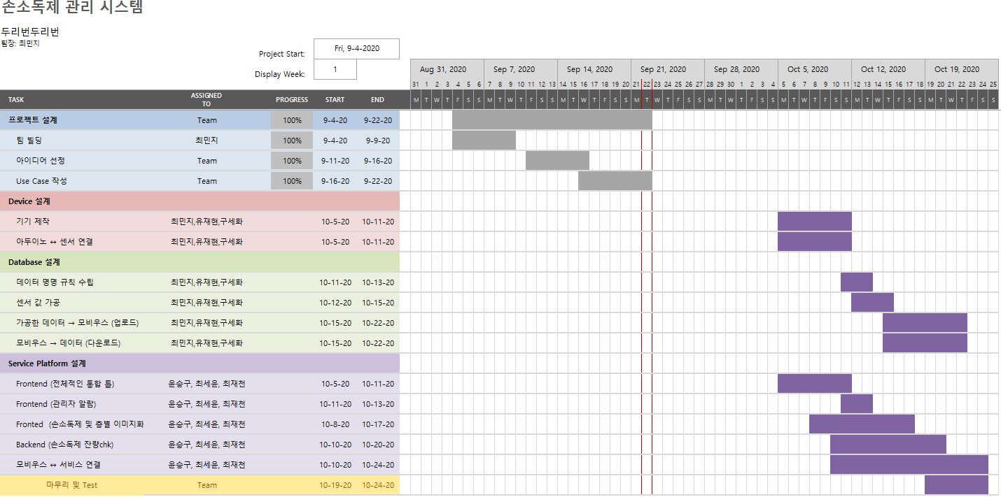
Project Status

Slide 4
What’s a matter?
메르스, 코로나 등 감염성이 강한 감염병이 확산할 때 감염병 확산 방지를 위해 사람 이동량이 많은 공공장소 등지에 알코올 손소독제가 비치된다.
손소독제는 소모품이라는 특성 상, 모두 소모 될 시 담당자가 손소독제가 있는 위치로 직접 이동을 하여 교체를 해주어야 한다.
하지만 관리자는 직접 손소독제가 위치한 곳으로 가서 확인하기 전에는 손소독제가 다 고갈되었는지 아니면 아직 내용물이 남아있는지 확인할 방법이 없다.
E
Problems
to
solve
Problems to solve

Slide 5
Why this causes an issue to campus or our normal life
Why this should be solved
손 소독제는 소모품이고 여러 장소에 분산되어 위치해있다. 따라서 지속적인 점검 및 교체를 해야 하는데, 일정 기간마다 전수검사를 하면 아직 손 소독제가 다 소모되지 않아 교체할 필요가 없는 곳에 방문하게 되기도 한다.
이렇게 일일이 확인하는 데에는 오랜 시간이 소요되기 때문에 관리자의 입장에서 불편하고, 노동력의 손실이 일어난다.
관리자가 손 소독제 잔량 파악을 위해 직접 이동을 해야한다면 불필요한 시간과 인력의 낭비가 발생한다.
이를 해결하기 위해 IoT 기술을 사용하여 손 소독제의 잔량을 원격으로 체크해주고 소모되는 속도를 파악하여 적절한 양 조절을 할 수 있게 사용 정보를 제공하는 프로세스를 고안 할 수 있다.
이용하는 사람의 수나 위치 특성을 고려하면 건물, 층, 공간마다 사용량이 상이할 수 있기 때문에 IoT 디바이스가 제공하는 정보를 활용하여 효율적인 관리가 가능해진다.
Target customer
공공기관, 교육기관, 개인 건물 등에서 지속적인 손소독제 관리를 하고 있는 관리자

Slide 6
Use Case
Actors
Use case name
손 소독제 사용자, 관리자, App,
Mobius 플랫폼, 인증 시스템
손 소독제 관리
Post-condition
Assumptions / Pre-conditions
손 소독제 무게 데이터가 안정적인 네트워크 환경을 통해 손실 없이 업데이트 되어야 한다.
사용에 따른 무게 데이터 오차를 적절하게 처리해야 한다.
센서와 Mobius 서버는 서로 연결이 되어야 한다.
건물에 손 소독제와 무게를 특정하는 센서가 설치되어야 한다.
관리자만 데이터를 조회할 수 있도록 인증 서버가 있어야 한다.
Business rules
손 소독제 관리 프로그램을 통해 손 소독제가 비어 있는 공백 시간을 최소화한다.
사용량 데이터 가공/분석을 통해 밀집도를 분석하여 활용한다.

Slide 7
Use Case Process Flow
1
불특정 수의
사용자가
손 소독제를
사용한다.
2
센서가 소독제의 잔량 무게를
측정해서
데이터를 서버에 보낸다.
3
서버는 수신한
데이터를
관리자가
읽을 수 있는
형태로 저장한다
4
관리자는 일정
시간마다 사용량 데이터를
확인한다.
(ex. 정각마다)
5
서버는 데이터를 가공해 혼잡도에 따라 시각화한다.
Alternate Flow 1. 4번 단계에서 잔량 데이터가 10% 이상인 경우 1번부터 4번 단계를 반복한다.
Alternate Flow 2. 4번 단계에서 잔량 데이터가 10% 미만인 경우 서버는 관리자에게 알림을 보낸다.
2_1. 관리자는 알림을 확인 후 손 소독제를 교체하고 1번부터 4번 단계를 반복한다.
Alternate Flow 3. 5번 단계에서 혼잡도가 예상한 혼잡도에 비해 쾌적한 경우 적은 용량의 손 소독제를 비치한다.
Alternate Flow 4. 5번 단계에서 혼잡도가 예상한 혼잡도보다 혼잡한 경우 많은 용량의 손 소독제를 비치한다.

Slide 8
손소독제 설치 / 위치 데이터화
데이터 가공
손소독제 사용
데이터 시각화
네트워크를 통해 사용량 업데이트
Flow 2
혼잡도 분석
일정 시간마다 사용량 정보 확인
Flow 1
Sub-Flow1
Sub-Flow2
Sub-Flow1
Sub-Flow2
손소독제 잔량 >=10%
손소독제 잔량 < 10%
실제 혼잡도 < 예상 혼잡도
실제 혼잡도 > 예상 혼잡도
관리자에게 앱을 통해 알림
손소독제 용량 ▼
손소독제 용량 ▲
관리자 확인 후 손소독제 교체

Slide 9
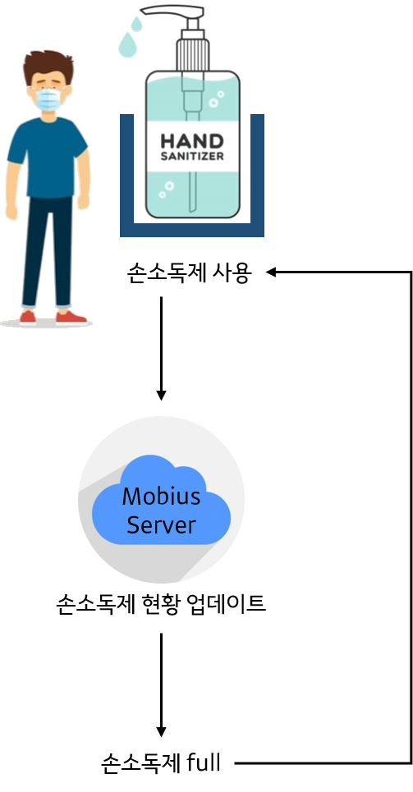
[Flow1_Sub-flow 1] 사용자의 손소독제 사용
Actor: 손소독제 사용자, 손소독제, Mobius Server, 무게 센서
손소독제의 초기 설정과 설치가 이뤄졌음을 가정
사용자가 손소독제를 사용 ↓ Mobius Server에 손소독제의 실시간 무게 업데이트 ↓ 손소독제가 채워져 있는 상황 ↓ 계속해서 사용자들이 손소독제를 사용
이 과정을 통해 손소독제의 현황이 지속적으로 Mobius Server에 업데이트됨

Slide 10
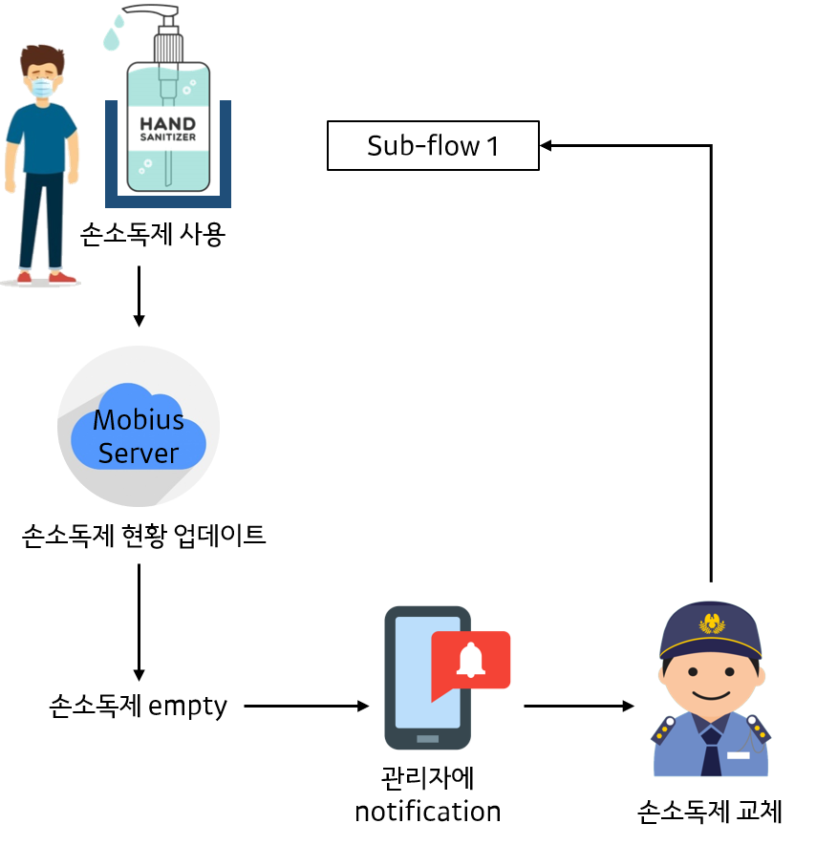
[Flow1_Sub-flow 2] 관리자의 손소독제 교체
Actor: 손소독제 사용자, 손소독제, Mobius Server, 무게 센서, 앱, 관리자
손소독제의 초기 설정과 설치가 이뤄졌고, 어느정도 사용자들이 손소독제를 사용함으로써 손소독제의 용량이 10%미만인 상황임을 가정
사용자가 손소독제를 사용 ↓ Mobius Server에 손소독제의 실시간 무게 업데이트 ↓ 손소독제의 용량이 10% 미만인 상황 ↓ 손소독제의 관리자에게 알림 서비스 ↓ 관리자가 손소독제를 채움
사용자가 손소독제 서비스 이용에 불편함을 겪지 않고 계속해서 손소독제 사용 가능

Slide 11
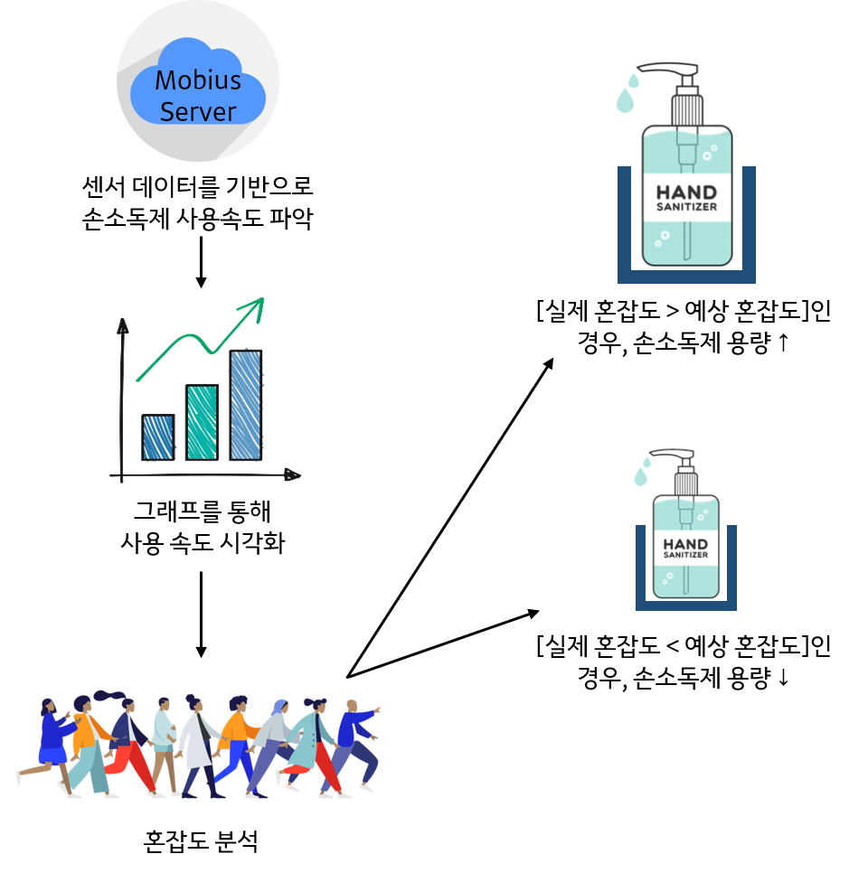
[Flow2] 혼잡도를 기반으로 용량 변경
Actor: 손소독제 사용자, 손소독제, Mobius Server, 무게 센서, 앱, 관리자
손소독제의 초기 설정과 설치가 이뤄졌고, 어느정도 사용자들이 손소독제를 사용함으로써 데이터가 충분히 쌓였음을 가정
혼잡도를 기반으로 적절한 용량의 손소독제 배치
Sub-flow 1 혼잡도가 높은 장소엔 대용량 손소독제 배치
Sub-flow 2 혼잡도나 낮은 장소엔 저용량 손소독제 배치
↓
실제 혼잡도와 예상 혼잡도가 다를 경우 손소독제의 용량 교체
손소독제 교체 시, 인력낭비를 줄일 수 있다.

Slide 12
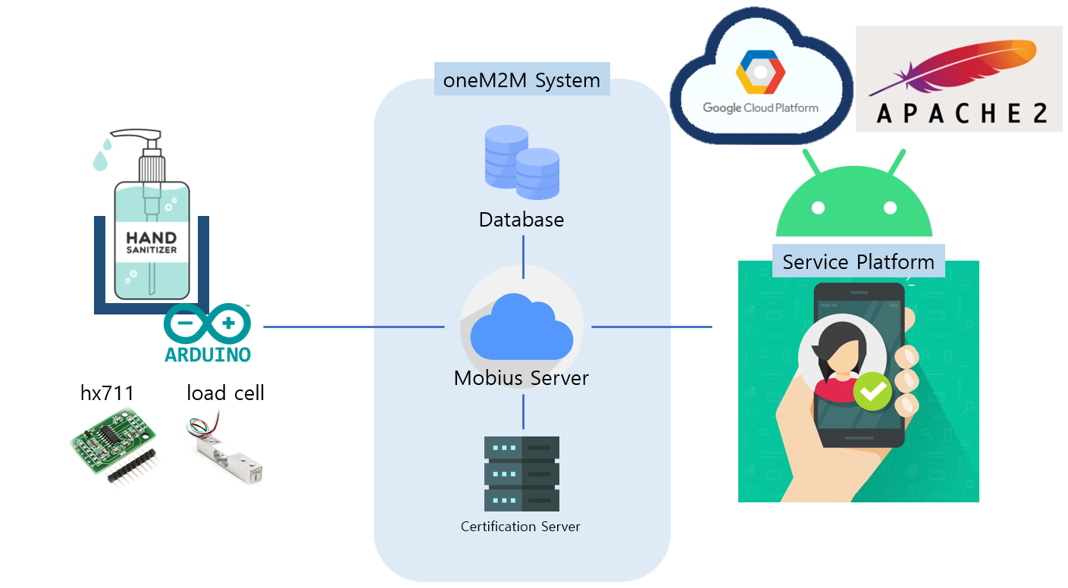
High-level architecture

Slide 13
High-level architecture
아두이노, 로드셀 센서, hx711
[아두이노 - hx711 - 로드셀] 구조로 연결하여 로드셀로부터 손소독제의 무게와 측정시간을 받아옵니다. 생성된 데이터를 &cube를 이용하여 모비우스 서버로 전송하여 줍니다. 센서의 이름은 해당 손 소독제가 위치한 장소를 기반으로 설정합니다.
사용자는 어플리케이션을 통해 데이터를 조회해 볼 수 있습니다. 이때 RESTful API를 통해 조회하거나 제어하고자 하는 리소스를 요청하는 방식으로 어플리케이션과 모비우스 서버 간 연동이 이루어집니다.

Slide 14
High-level architecture
oneM2M System
Mobius Server
DB : 아두이노를 통해 받아온 손 소독제의 무게를 mobius server에 있는 DB에 저장합니다. 만약 관리자가 손 소독제를 교체 하였을 시에 손 소독제의 무게 값을 초기화 합니다.
앱으로 손 소독제 데이터를 전송하는 용도

Slide 15
Service Platform
Mobius Server에서 가져온 데이터를 가공하여 손 소독제 관리자에게 각 손 소독제의 현황을 알려줍니다
App
GCP 서버에 있는 웹 페이지를 웹뷰형식으로 안드로이드 앱으로 불러오는 방식으로 서비스를 제공합니다
손 소독제 현황 ∋ 손 소독제 잔량, 사용 속도 그래프 (시각화) => 각 지점마다 사용 속도를 시각화 함으로써 혼잡도를 간접적으로 확인할 수 있습니다.
손 소독제 잔량 < 10%: 손 소독제 담당자에게 알림 서비스를 제공합니다. (정각마다)
High-level architecture

Slide 16
How people who use this smart service can get benefit from the service
인력 낭비
&
시간 낭비
최소화
교체를 위한 동선 최소화
알림 기능을 통한 시간 절약
손 소독제가 다 떨어짐으로 인해 서비스가 중단되는 시간 최소화
효율적인
관리 가능
데이터 시각화를 통해 손 소독제의 잔량을 한 눈에 파악 가능
손 소독제가 위치한 장소의 혼잡도 분석 가능

Slide 17
서비스 확장 가능성
위험 장소
레벨링
기능
손 소독제 사용률을 통해 도출해낸 혼잡도를 바탕으로 감염 위험성이 높은 장소들을 레벨링 할 수 있다.
혼잡도 높음 ≒ 유동 인구가 많아 바이러스 전파
가능성이 높음
- 사람들에게 마스크 착용과 위생 개념을 일깨워줄 수 있다

Slide 18
Git 정보
Git url : https://github.com/duribeon/Hand-Sanitizer
Git 파일
Repository : Hand-Sanitizer
File : README.MD , [OSSD] 과제1_Use Case_두리번두리번.pptx
Folder : Git_HW
File : 17011609_유재현, 17011637_최민지
팀원 정보
유재현
학번 : 17011609
Git ID : slade12307@gmail.com

